Slide 1
助力中考，不留遗憾
初三团体心理活动
郑 璐
中国人民大学附属中学朝阳学校
2017.5

Slide 2
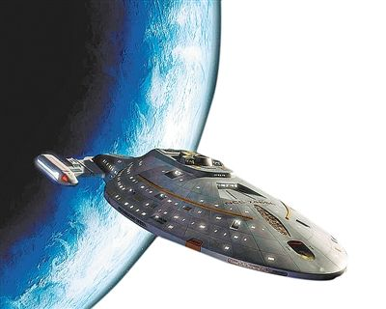
船长来了-1个人“yes sir！”
躲避陨石-2个人背靠背蹲下 （安静）
全速前进-3个人，2人划船，1人望风
Notes:
初三生活中的娱乐也特别重要。

Slide 3
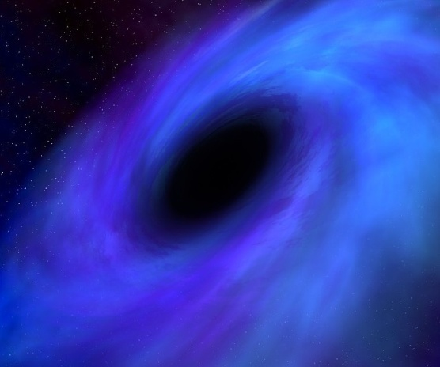
穿越黑洞
小组的每个人都要穿过“黑洞”，且身体的任何部分都不能触碰它；
每次触碰都要全部人重新开始；
计算全部用时。
监督员
5分钟尝试时间

Slide 4
预设目标
时间（s’） | 第一次 |  |  | 第二次
 | 1 | 2 | 3 | 1 | 2 | 3
预期目标
实际完成

Slide 5
小组交流
在活动中，你和小组做得好的地方是什么？
2.你认为你们小组取得了成功吗？为什么？
成功与设定目标有何关系？
—是取得第一
—是更接近自己的目标
—是超越上一次的成绩
—是坚持，是过程的行动磊落
……

Slide 6
努力，不仅为了成功，更为了不后悔！
“我的祖国，把我从7000英里外送到这里，不是让我开始比赛，而是要我完成比赛。”
——约翰·斯蒂芬·阿赫瓦里（John Stephen Akhwari）

Slide 7
未来一个月，你会怎么做，让自己不后悔？

